Slide 1
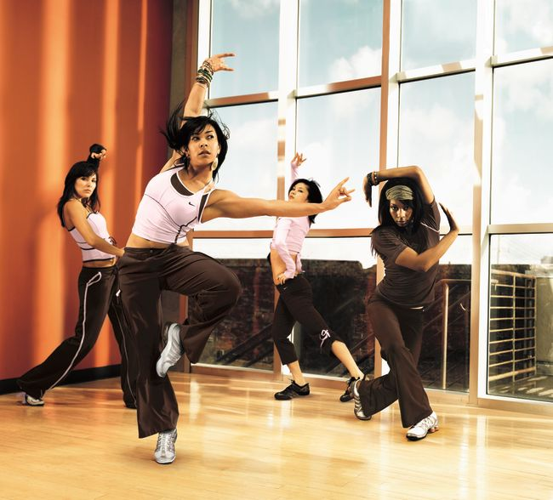
Психолого-педагогические условия при построении занятий в танцевальной аэробике

Slide 2
Программа «Танцевальная аэробика» хореографической направленности, адаптированная, составленная на основе базовых упражнений классической аэробики, адаптирована для детей и подростков в возрасте от 10-21 года.
В настоящее время оздоровительными тренировками занимаются миллионы людей. Наиболее распространенные из них – танцевальная аэробика, которая имеет огромное количество хореографических модификаций. Это объясняется тем, что именно занятия аэробной направленности оказывают гармоничное воздействие на организм занимающихся, на сердечно - сосудистую, дыхательную, мышечную системы организма, а так же на улучшение эластичности связочного аппарата. Однако не все знают и представляют, что такое хореография и аэробика и какую пользу она может принести здоровью человека.

Slide 3
Педагогическая целесообразность
В общеобразовательных школах у учащихся старших классов постоянно
увеличивается учебная нагрузка, вследствие чего, ученики вынуждены долгими
часами находиться в сидячем положении, что вызывает гиподинамию и
искривление позвоночника (а так ряд других соматических заболеваний). Уроков
по физической культуре в школе, часто бывает не достаточно, для того что бы
исправить данное положение, и мотивировать молодежь вести здоровый и
подвижный образ жизни.
Занятия аэробикой хореографией позволят воспитанникам не только укрепить
свое здоровье, выровнять осанку, но и помогут приобрести привычку вести
здоровый образ жизни.
Программа объединения «Танцевальная аэробика», разработана таким образом,
что включает в себя не только танцевальные упражнения, но и теоретические знания,
направленные на изучение правил и техник занятия различными видами танцевальной
аэробики и хореографии. Посещая занятия воспитанники смогут не только поддержать,
но и повысить уровень своей физической подготовленности, что позволит им успешно
сдать зачеты, экзамены, а так же, укрепить свое здоровье.

Slide 4
Психолого-педагогические условия при построении занятий в танцевальной аэробики
Педагогические
Педагогические качества руководителя
Музыкальность
Методические навыки
Наличие структуры занятия
Образование и самообразование руководителя объединения
Посещение мастер-классов
Повышение квалификации
Расширение хореографической сферы (прохождение курсов, по разным направлением)
Методическое обеспечение
Оборудование помещения с учетом санитарных норм и требований безопасности,
Музыкальное обеспечение (музыка должна соответствовать возрасту и уровню подготовки учащихся)
Исправный, новый и безопасный инвентарь.
Использование ИТК

Slide 5
Педагогические
При построении занятия учитывать следующие принципы
Учет уровня подготовленности обучаемой группы(деление на группы в начале учебного года)
Соблюдение временного принципа структуры занятия в практической части (разминка, хореографическая часть, силовая часть, растяжка)
Использование подходящих методик составление хореографической комбинации (метод сложения, деления, блочный метод, пирамидальный метод, линейный метод, метод музыкальной интерпретации)

Slide 6
Психолого-педагогические условия при построении занятий в танцевальной аэробики
Психологические
Психологические качества руководителя
Экспрессивность
Креативность
Энергичность
Требовательность
Распределение учащихся на группы с учетом
Возраста
Навыков
Личностных особенностей
Мотивация учащихся
Со стороны руководителя (личным примером показывать правильность выполнения движений, использовать поощрения лучших)
Участие в концертах, презентациях, мастер классах (руководитель и учащиеся)
Участие в конкурсах
Демонстрация видеоматериала с мастер-классами других коллективов, хореографов и т.д.

Slide 7
Таким образом, в результате рассмотренного материала, можно сделать вывод, что для успешного и результативного проведения занятий по хореографии и танцевальной аэробике необходимо соблюдать все психолого-педагогические условия .

